Slide 1


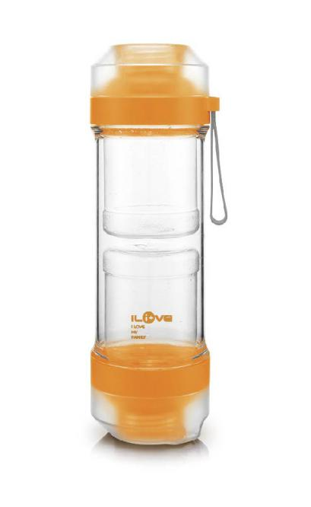
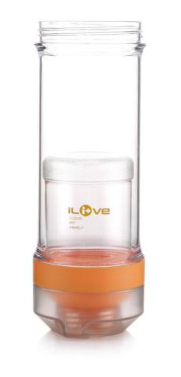
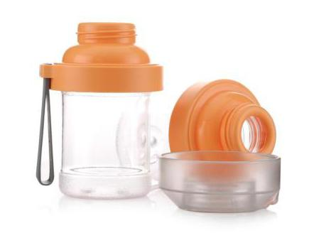
订购品，再订货需起订量
LF-A027
魔力酷玩双口壶
市场参考价：88.00
批发价： 27.00
规格：900mL
材质：PC
装箱明细：20pcs/箱
功能简介：
1.独特双内胆设计，可存取不同饮品或食材，
随心搭配，健康环保。
2.户外旅行提手设计，方便携带。
3.采用健康环保材质，提升喝水质感。
百变随心乐趣多
有“我”生活不一样

